Slide 1
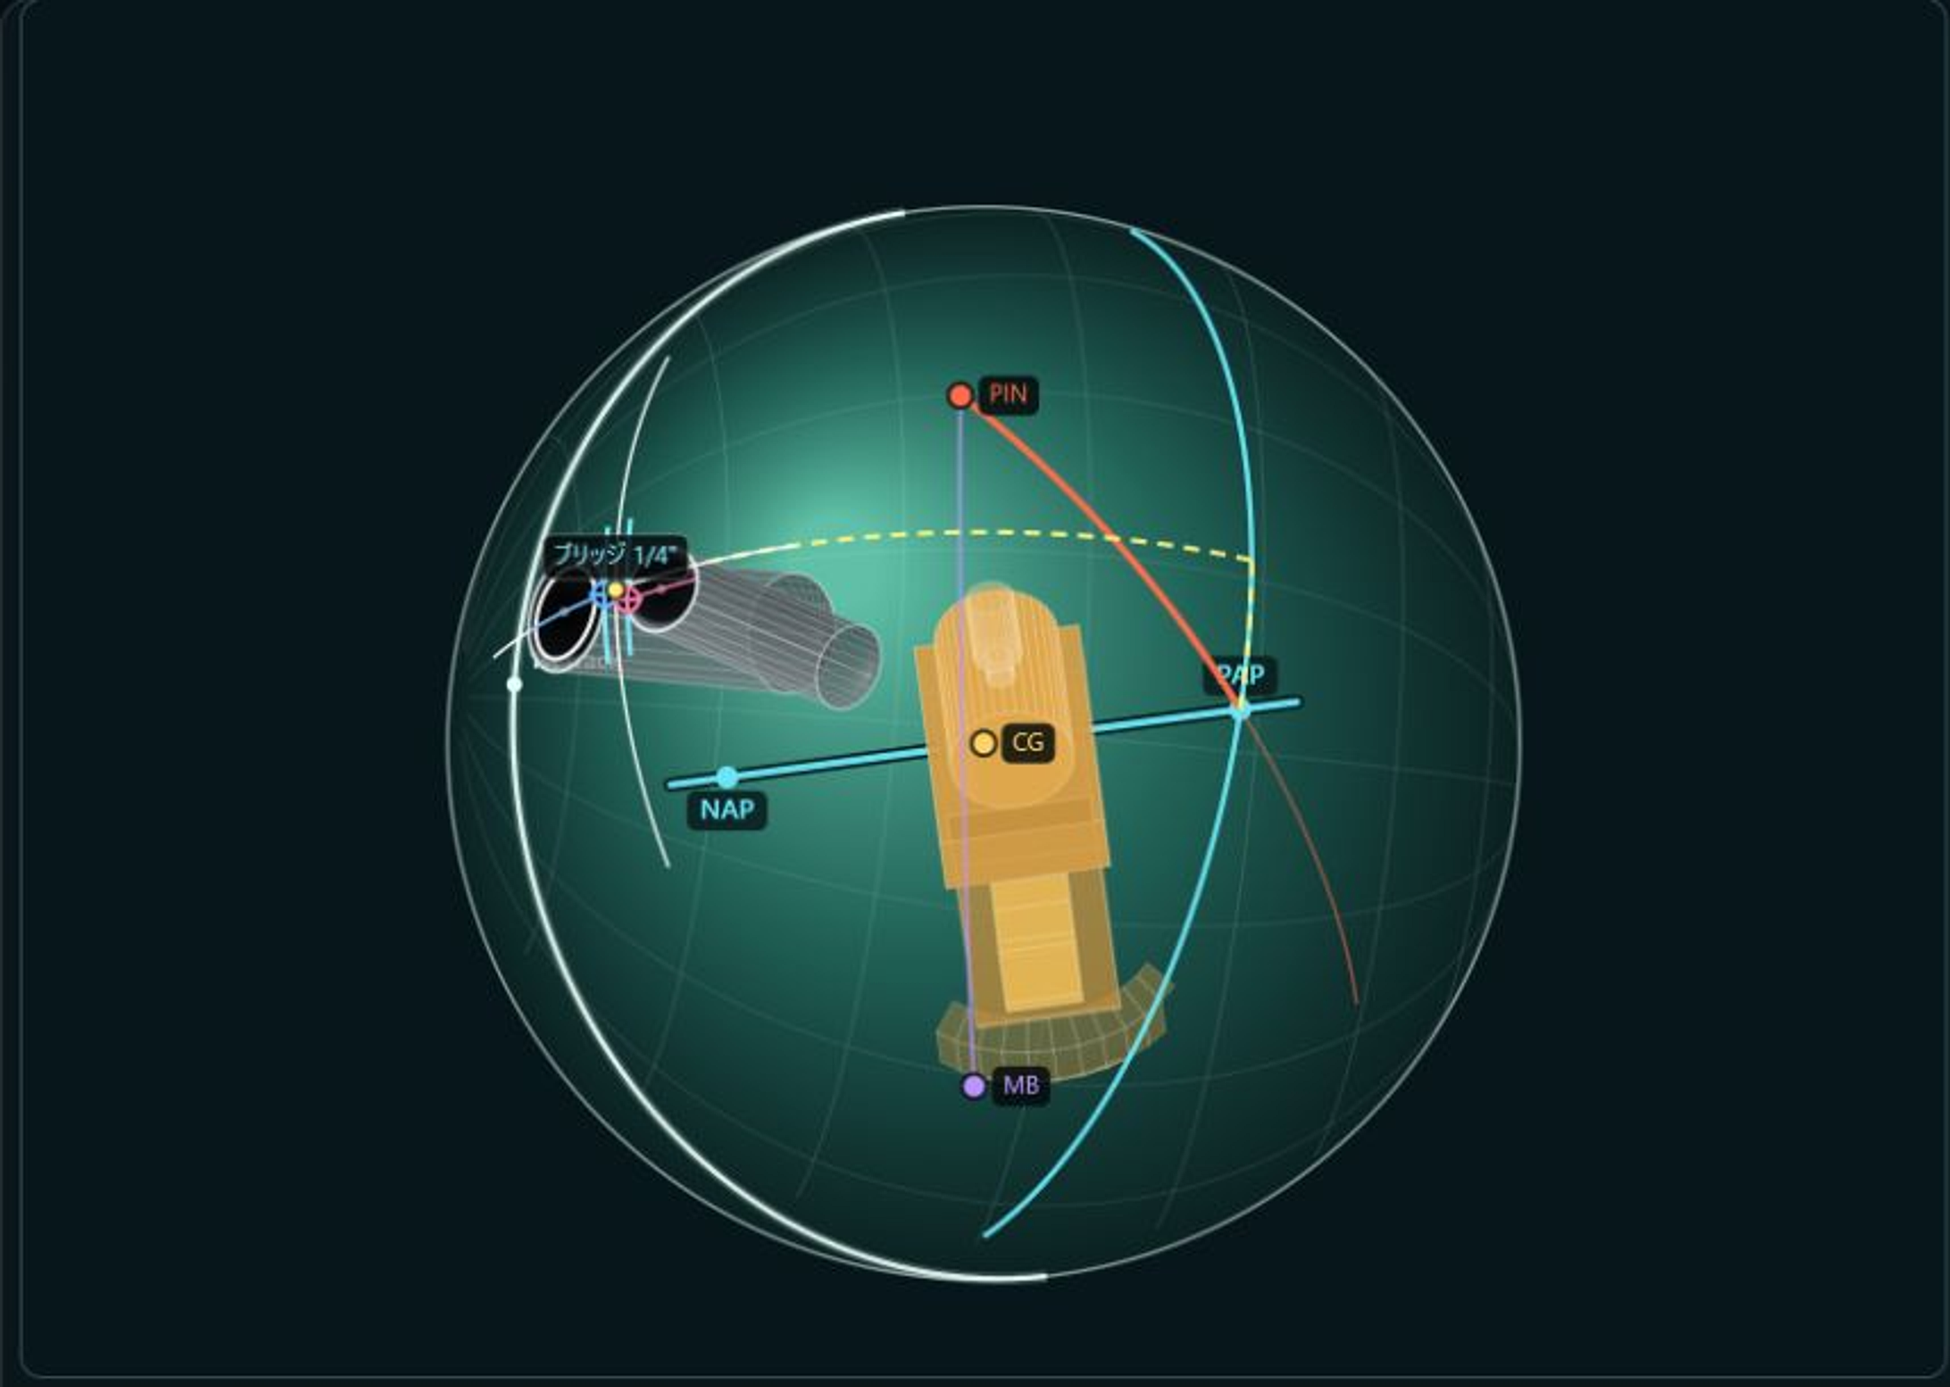
BEGINNER COURSE
ボウリングボールの
ドリルレイアウト
3つの数値とカタログ値を、完成球の重さの偏りから読み解く
ドリル角 × PIN-PAP × VAL角
講座用プレゼンテーション
Notes:
本資料は実験報告ではなく、初心者向け講座として用語、3値の読み方、実在ボールの比較、実務手順を整理したもの。モデル画像は本プロジェクトの3Dモデル。一次資料: USBC Equipment Specifications Manual、Maurice Pinel Updated Dual Angle Guide。

Slide 2
ボウリングボールのドリルレイアウト
02
この講座で区別する3つの情報
カバーと表面
コアの物理値
ドリルレイアウト
レーンとの摩擦を左右する。素材、仕上げ、オイル量の影響を強く受ける。
RG、ディファレンシャルRG、非対称成分が、回転の始まりやすさと軸移動の上限を形づくる。
PAPを基準にコアと穴の向きを決める。3つの値は互いに影響し合う。
この資料が扱う中心
カタログ値と穴あけ位置から、完成球の静的な慣性値がどう変わるかを読む。何枚曲がるか、何フィートで曲がり始めるかは予測しない。
公式カタログ値と静的穴あけモデルに基づく初心者向け講座
2 / 14
Notes:
USBC Ball Motion Studyは、カバーに関する特性を含む複数要因がボール軌道へ影響することを示している。本資料は静的慣性値とレイアウトの関係に範囲を限定する。Source: https://images.bowl.com/bowl/media/legacy/uploadedfiles/Equip_and_Specs/Equip_and_Specs_Home/08ballmotionstudy.pdf

Slide 3
ボウリングボールのドリルレイアウト
03
基準点と基準線
PAP
投球直後の回転軸がボール表面と交わる点。レイアウトは各ボウラーのPAPから測る。
PIN
メーカーが示すピン。低RG軸の一端は、通常PIN中心から1インチ以内にある。
PSA / MB
非対称コアの好ましい回転軸を示す印。メーカーによって表記が異なる。
VAL
PAPを通り、投球直後の回転軸に直角な基準線。VAL角の基準になる。
公式カタログ値と静的穴あけモデルに基づく初心者向け講座
3 / 14
Notes:
USBC Equipment Specifications Manual: PINはウエイトブロック上端を示し、低RG軸の一端はPIN中心から1インチ以内。Source: https://bowl.com/getmedia/7b8b2ee2-cd3a-4fe1-ba31-1389d8fc9bbf/es_manual.pdf

Slide 4
ボウリングボールのドリルレイアウト
04
45° × 3.5インチ × 45°の読み方
1
2
3
45°
3.5 in
45°
ドリル角
PIN-PAP
VAL角
PINとPSA / MBの向きを、PAPから見て決める角度。
PAPからPINまでの球面距離。コア軸と投球軸の離れ方を決める。
PIN-PAP線とVALの間の角度。PIN周辺とグリップ穴の向きを決める。
3つの値は独立した性能つまみではない。1つを変えると、PIN、PSA / MB、グリップ穴の位置関係が変わり、完成球の慣性値も変わる。
公式カタログ値と静的穴あけモデルに基づく初心者向け講座
4 / 14
Notes:
Dual Angle Layout Techniqueはドリル角、PIN-PAP距離、VAL角の3要素で構成される。Source: https://wiki.maverickbowling.com/wiki/images/a/a5/Updated_Dual_Angle_Guide.pdf

Slide 5
ボウリングボールのドリルレイアウト
05
カタログ値の意味
RG
回転の始まりやすさ
小さいほど慣性半径が小さく、同じ条件なら回転状態が変わりやすい
ディファレンシャルRG
最大RG - 最小RG
完成球が持つ軸移動の土台。大きいほど上限が大きい
インターミディエイト・ディファレンシャル
最大RG - 中間RG
非対称性の大きさ。PSA / MBの向きと関係する
表面・カバー
摩擦とオイルへの応答
同じRGでも、レーン上の動きは表面素材と仕上げで変わる
カタログRGは穴あけ前の値。完成球では穴の体積と位置によって3方向のRGが変わる。
公式カタログ値と静的穴あけモデルに基づく初心者向け講座
5 / 14
Notes:
RG、Total Differential、Intermediate Differentialの定義はUSBC Ball Motion StudyおよびUSBC SOP-BALL-1に基づく。Sources: https://images.bowl.com/bowl/media/legacy/uploadedfiles/Equip_and_Specs/Equip_and_Specs_Home/08ballmotionstudy.pdf ; https://bowl.com/getmedia/e19a2c09-19b6-43fa-8773-dab22edcfecf/sop-ball-1-asymm_rg.pdf

Slide 6
ボウリングボールのドリルレイアウト
06
実在6球の公式カタログ値
ボール（15 lb） | コア | RG | Diff. RG | Int. Diff.
Storm TROPICAL SURGE BLACK-CHERRY | 対称 | 2.580 | 0.024 | -
Storm Phaze II | 対称 | 2.480 | 0.051 | -
Hammer Purple Pearl Urethane | 対称 | 2.650 | 0.015 | -
Hammer Effect Tour | 非対称 | 2.472 | 0.036 | 0.012
Storm ION MAX | 非対称 | 2.470 | 0.055 | 0.014
Hammer Black Widow 3.0 | 非対称 | 2.500 | 0.058 | 0.016
選定方針
対称 / 非対称、低RG / 高RG、低ディファレンシャル / 高ディファレンシャルを横断して比較した。数値はメーカー公式ページと照合済み。
公式カタログ値と静的穴あけモデルに基づく初心者向け講座
6 / 14
Notes:
Manufacturer sources: Storm Ion Max https://www.stormbowling.com/storm-ion-max-bowling-ball ; Storm Phaze II https://www.stormbowling.com/medias/Storm_Phaze%20II_tech%20sheet.pdf ; Storm Tropical Surge https://www.stormbowling.com/storm-tropical-surge-bowling-ball-black-cherry ; Hammer Black Widow 3.0 https://hammerbowling.com/products/black-widow-3-0 ; Hammer Effect Tour https://hammerbowling.com/products/hammer-effect-tour ; Hammer Purple Pearl Urethane https://hammerbowling.com/collections/mide-performance/products/purple-pearl-urethane

Slide 7
ボウリングボールのドリルレイアウト
07
RGとディファレンシャルRGの位置づけ
右へ
RGが大きい
静的には回転状態が変わりにくい側。
上へ
Diff. RGが大きい
軸移動の上限が大きい側。ただし表面と投球条件も必要。
公式カタログ値と静的穴あけモデルに基づく初心者向け講座
7 / 14
Notes:
Chart uses official 15 lb catalog data verified against manufacturer pages listed on slide 6. RG and differential alone do not predict total lane motion; USBC Ball Motion Study covers multiple contributors.

Slide 8
ボウリングボールのドリルレイアウト
08
PIN-PAP距離と軸移動の使われ方
基本傾向
中程度の距離で指標が大きくなる傾向があり、6球中5球は3.5インチで最大。低ディファレンシャル球は例外。
例外の読み方
元のディファレンシャルが非常に小さい球では、穴あけによる変化の割合が大きい。距離だけで判断しない。
この縦軸は曲がる板数ではない。
公式カタログ値と静的穴あけモデルに基づく初心者向け講座
8 / 14
Notes:
Storm Pin Buffer Layout Guide describes 0-2 in as lower flare, 3-4 in as higher flare, and 5-6 in as lower flare. Source: https://www.stormbowling.com/storm-pin-buffer-layout-guide . The plotted vertical axis is a custom static model comparison index, not lane hook.

Slide 9
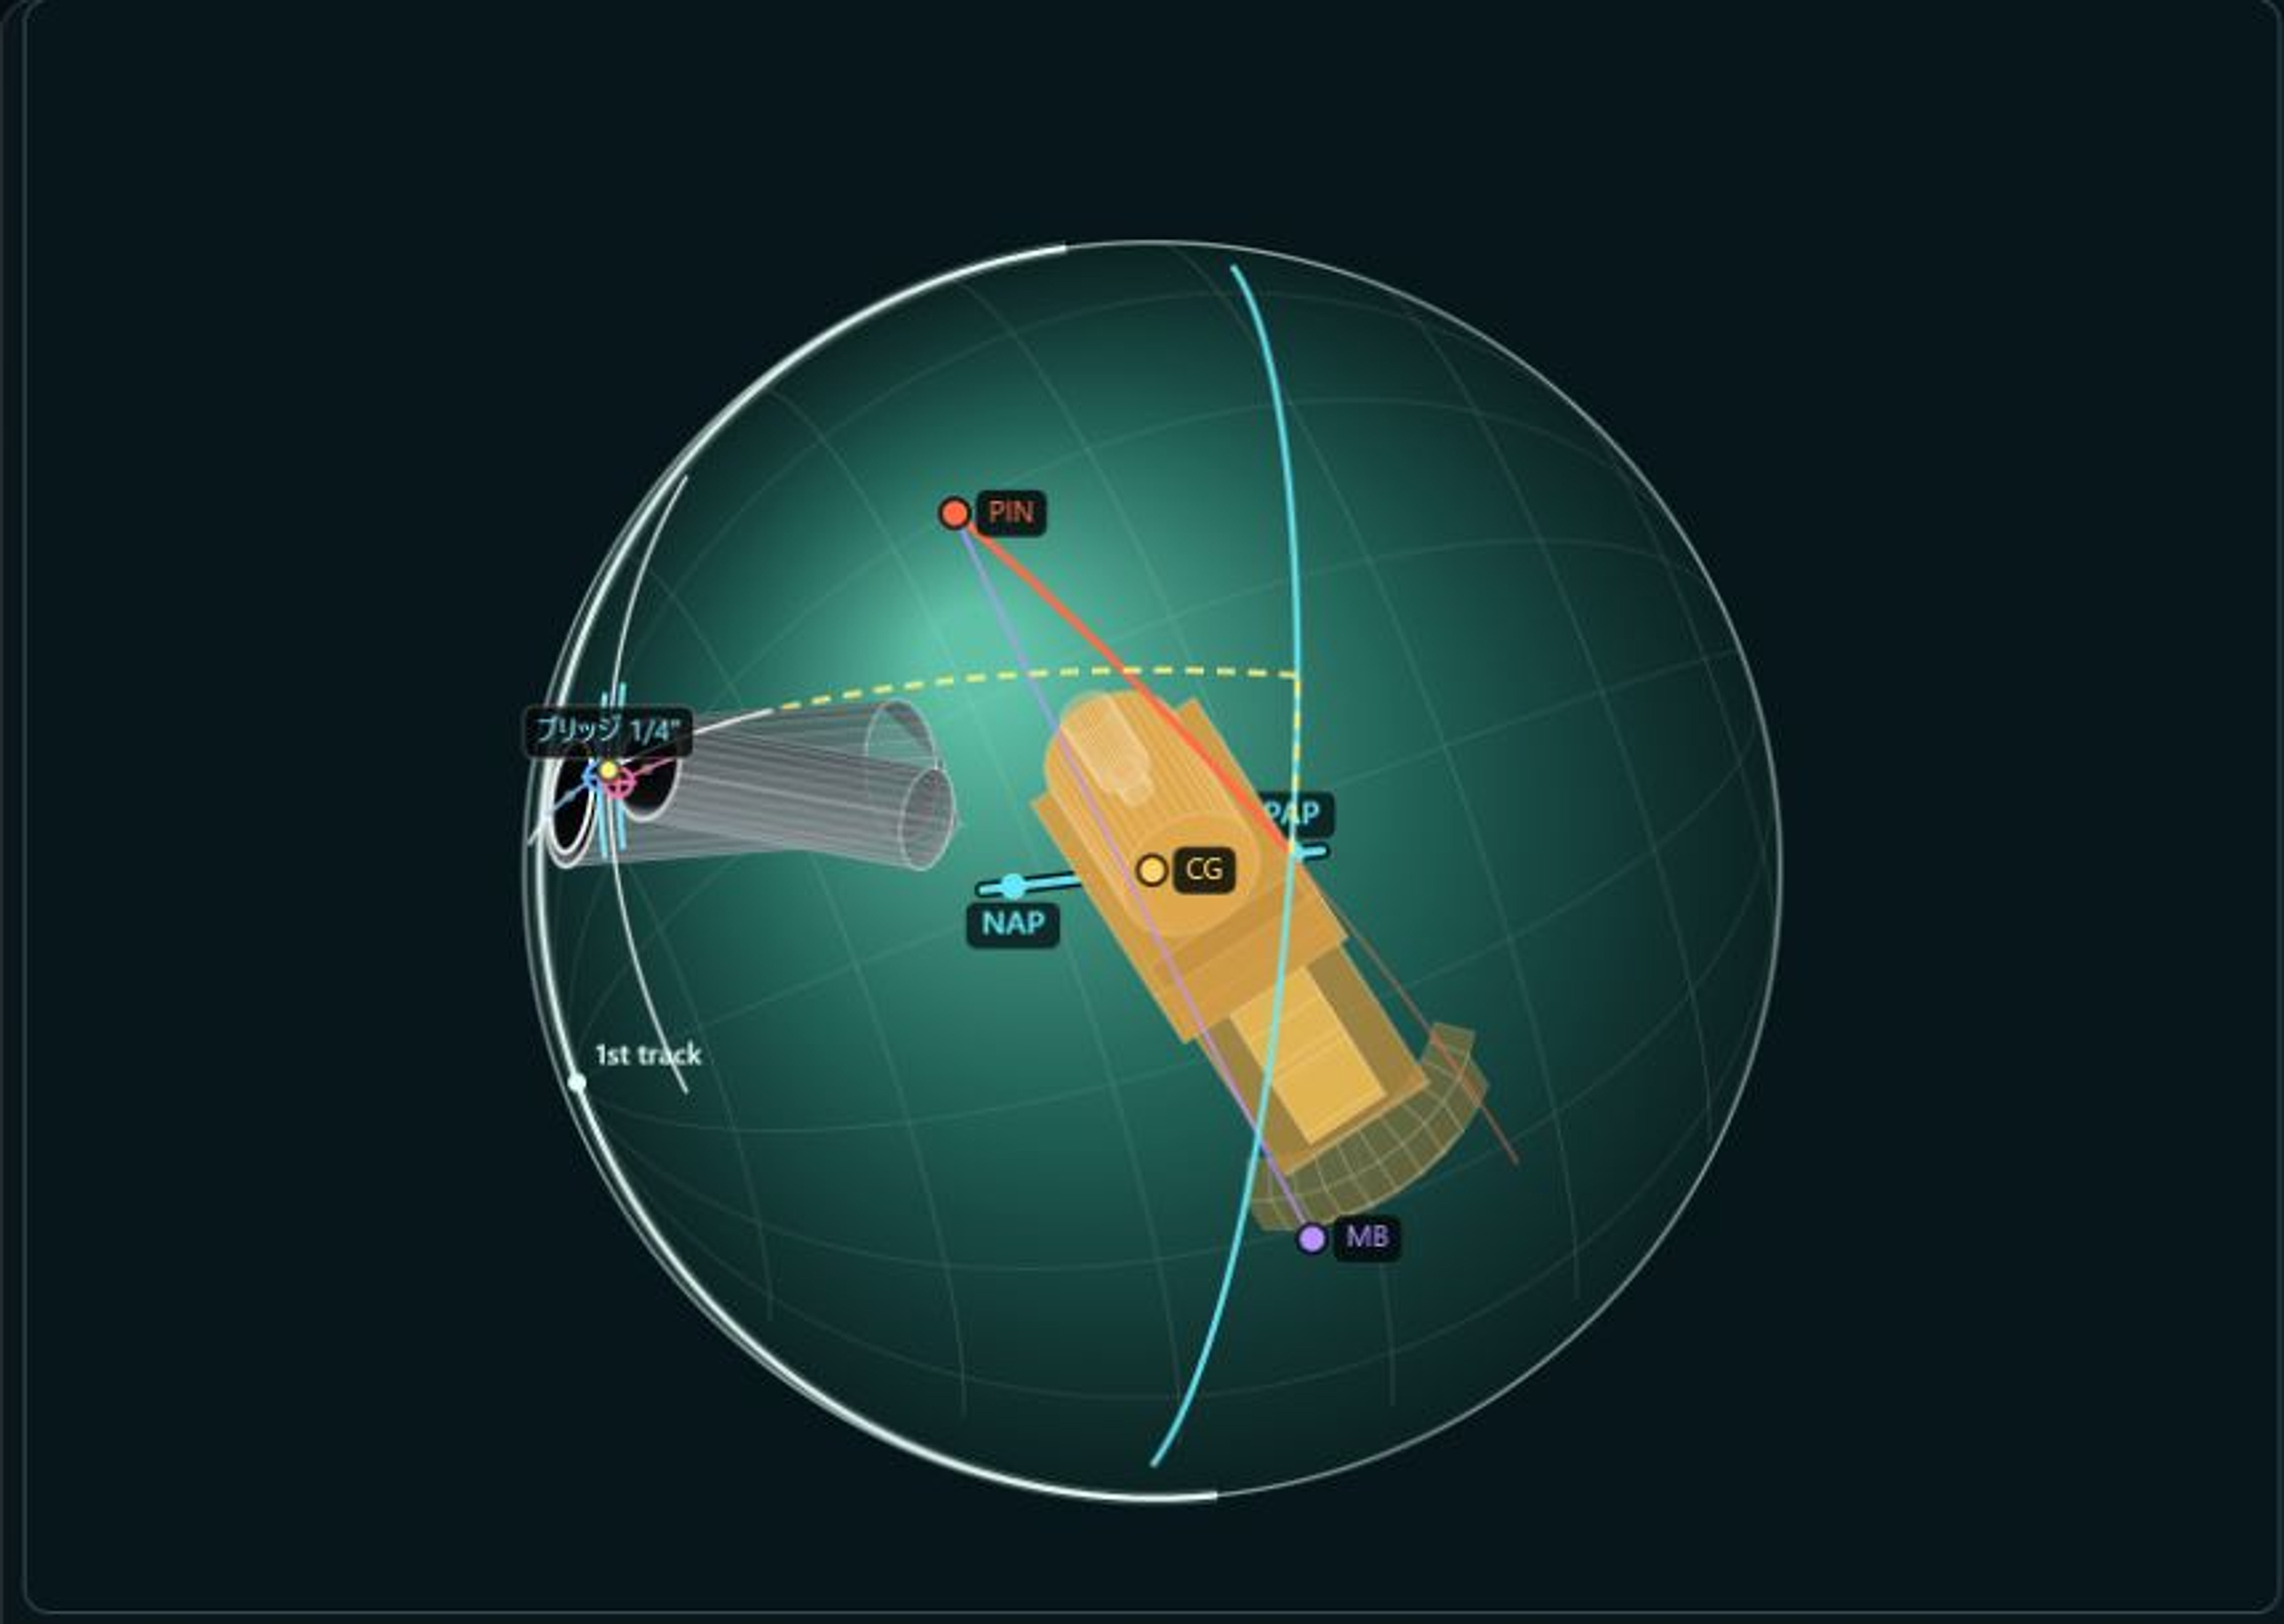
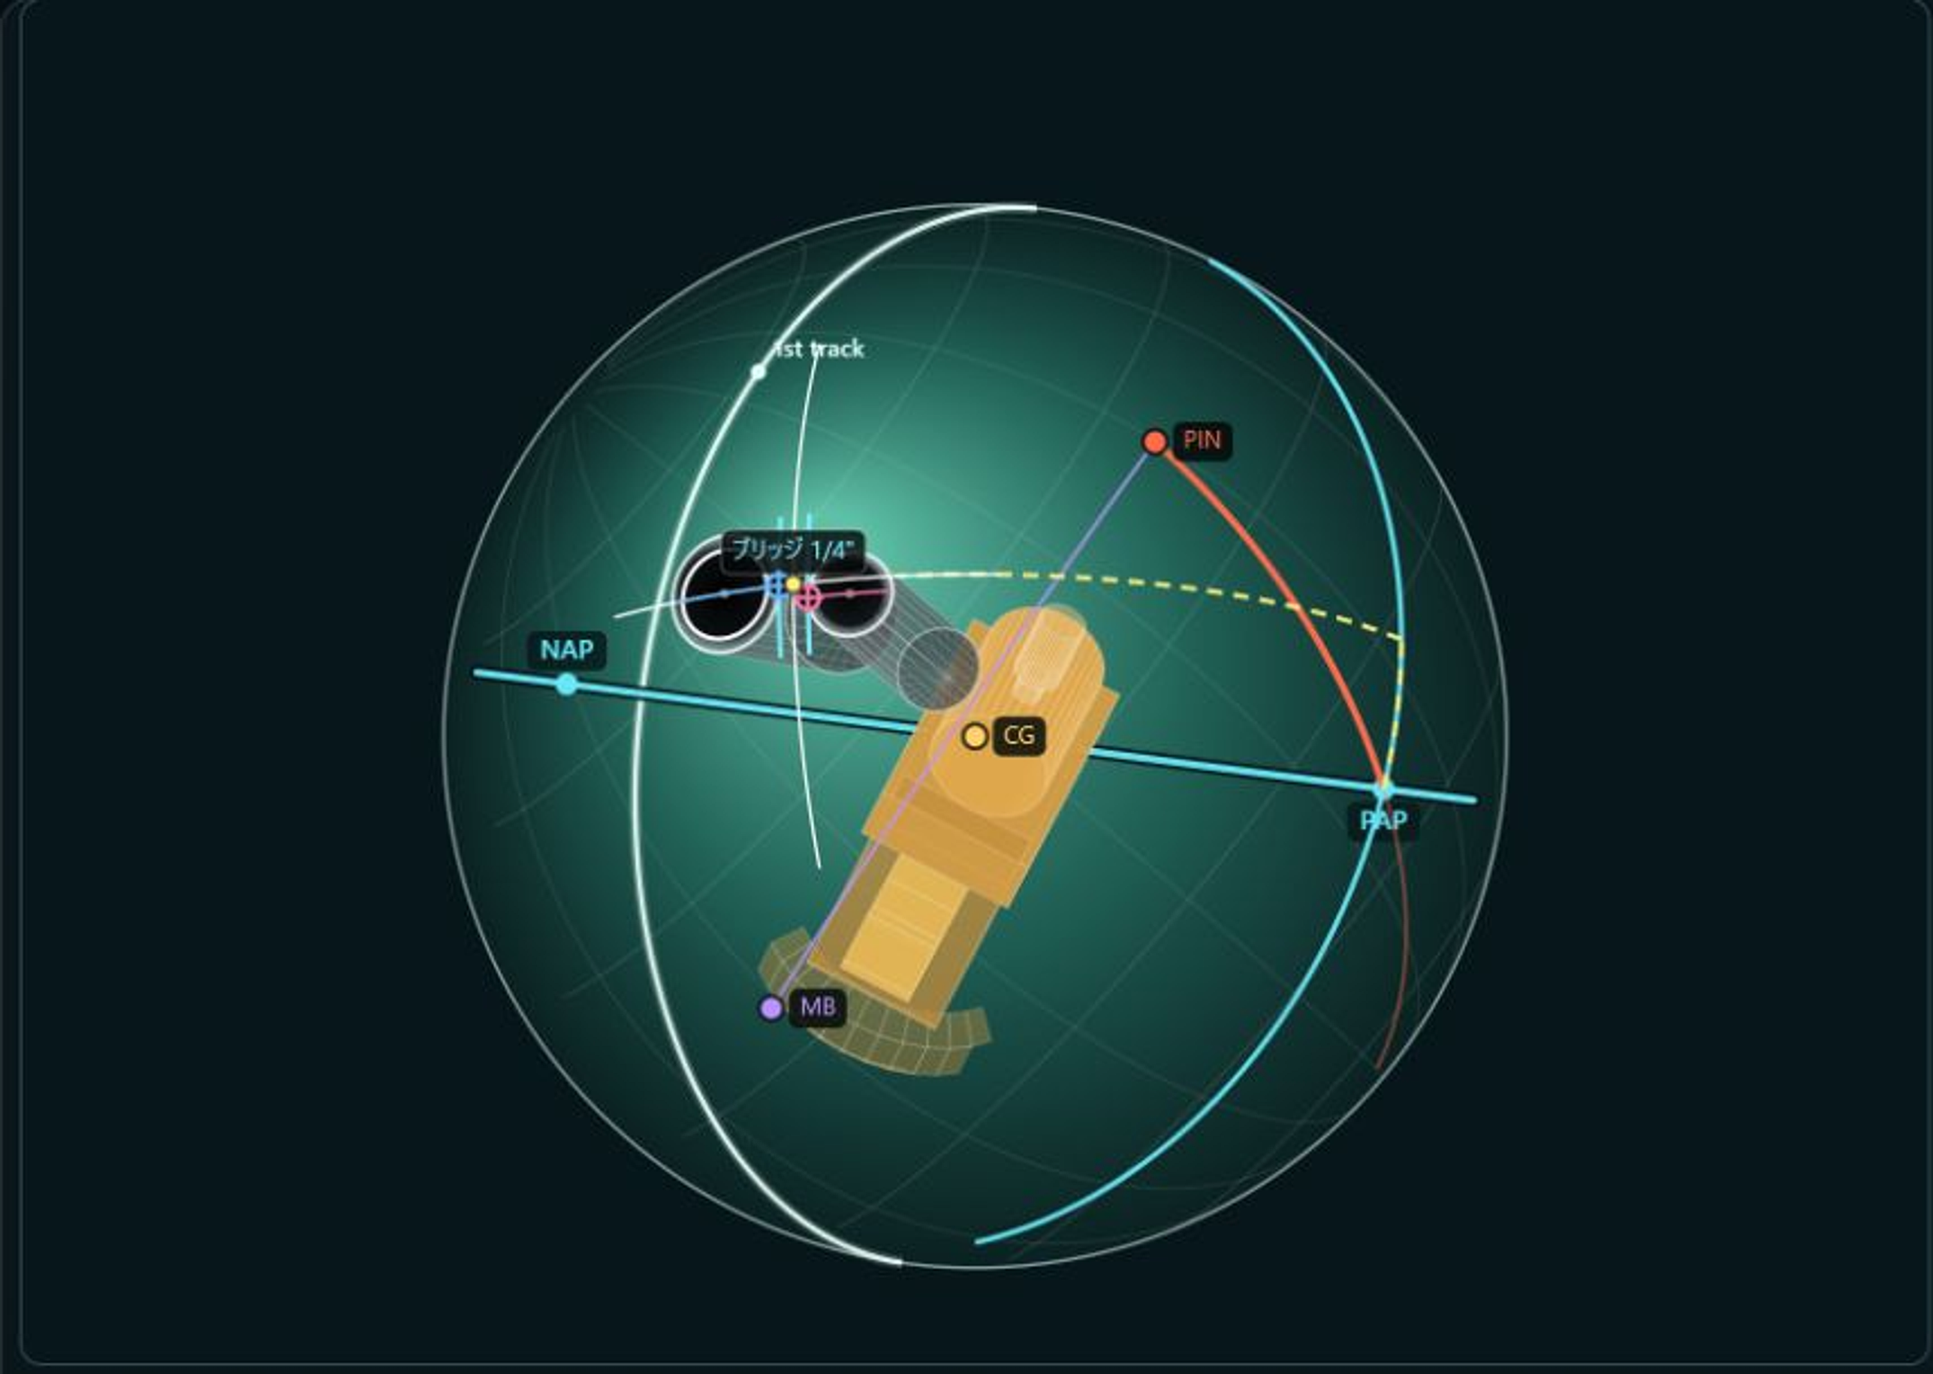
ボウリングボールのドリルレイアウト
09
ドリル角が変えるもの
20°
80°
ドリル角はPSA / MB側の向きを変え、グリップ穴がコアのどこを通るかにも影響する。非対称コアでは特に、完成球の中間RGとPSA方向が変わりやすい。
公式カタログ値と静的穴あけモデルに基づく初心者向け講座
9 / 14
Notes:
Maurice Pinel's guide uses a practical drilling-angle range of 10 to 90 degrees and explains its interaction with VAL angle. Source: https://wiki.maverickbowling.com/wiki/images/a/a5/Updated_Dual_Angle_Guide.pdf

Slide 10
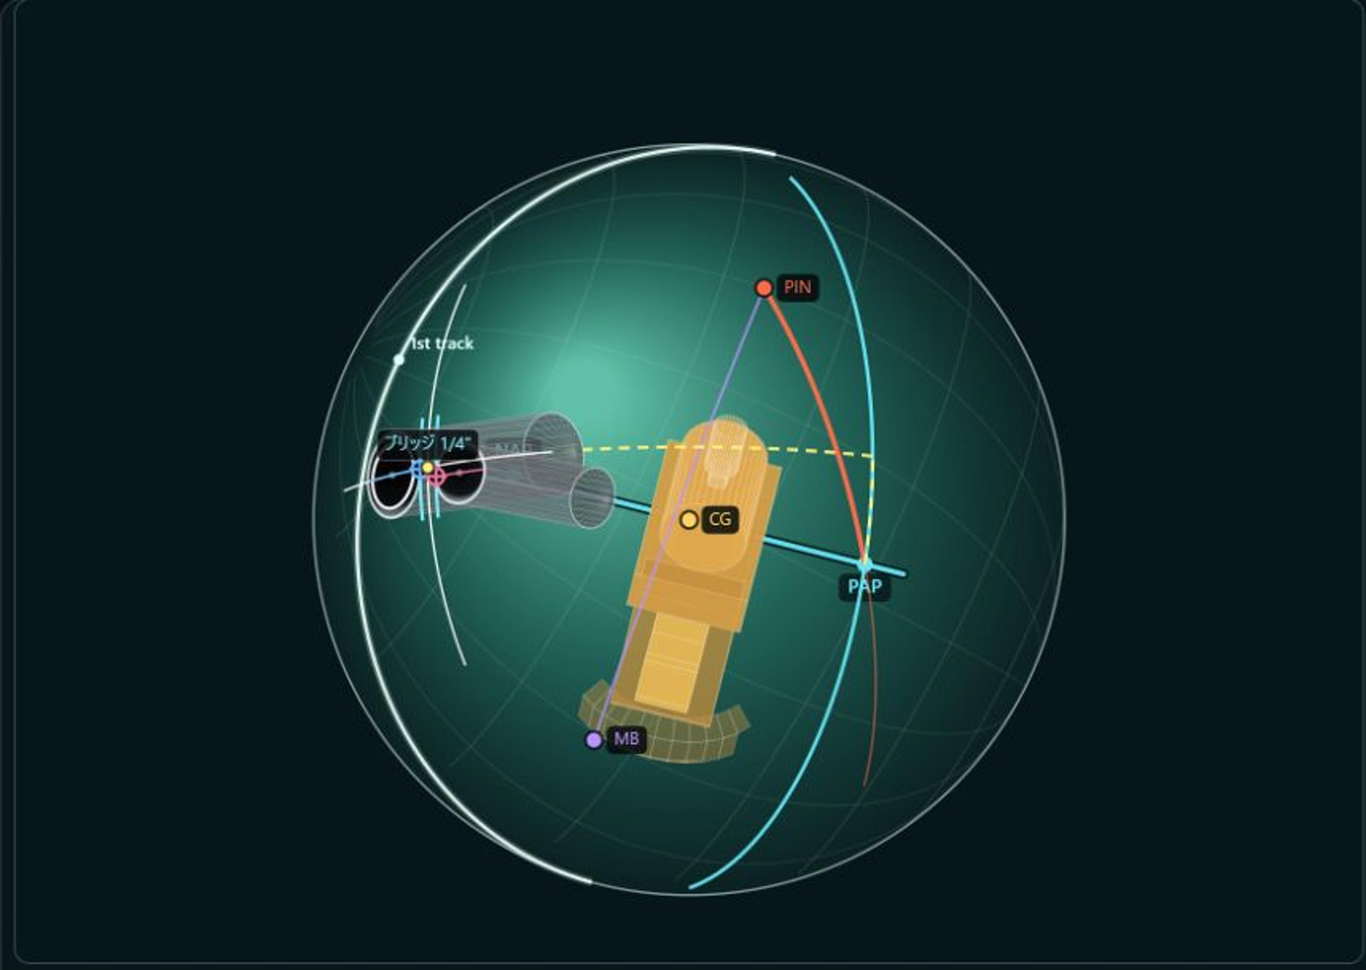
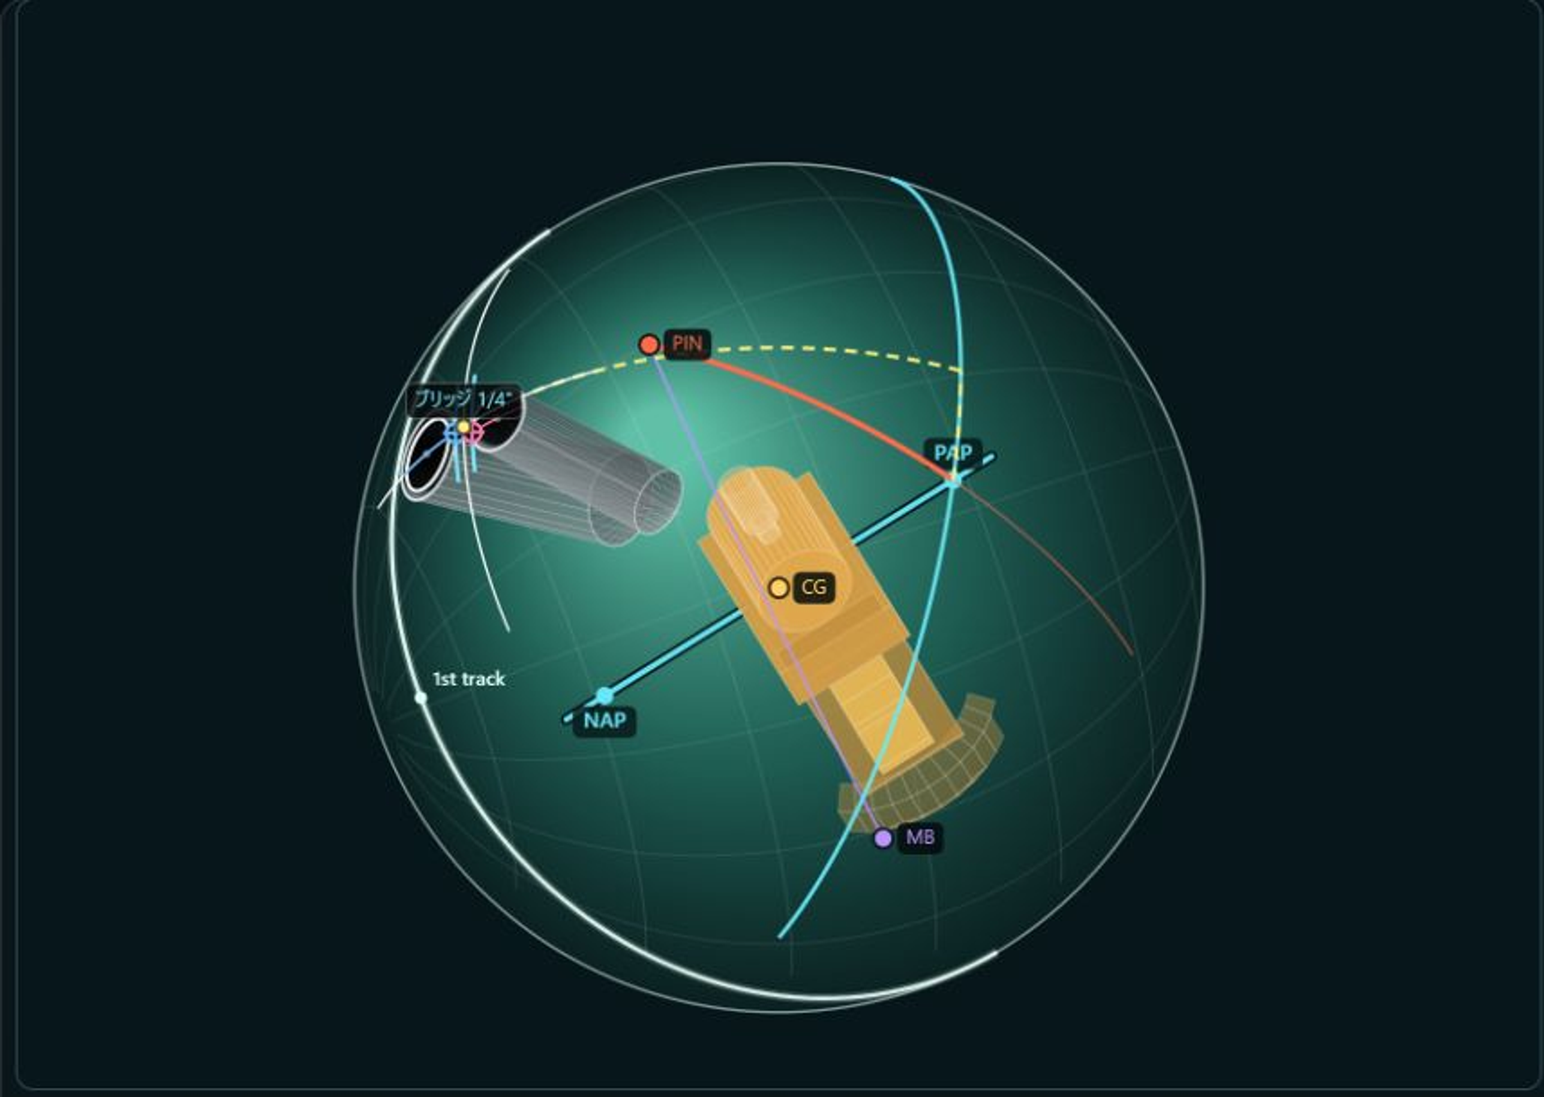
ボウリングボールのドリルレイアウト
10
VAL角が変えるもの
20°
70°
VAL角はPIN-PAP線とVALの開きを変える。同じPIN-PAP距離でもPINとグリップ穴の位置関係が変わるため、穴あけ後の3方向RGは同じにならない。
公式カタログ値と静的穴あけモデルに基づく初心者向け講座
10 / 14
Notes:
The VAL angle is the angle between the Pin-to-PAP line and the VAL in the Dual Angle Layout Technique. Source: https://wiki.maverickbowling.com/wiki/images/a/a5/Updated_Dual_Angle_Guide.pdf

Slide 11
ボウリングボールのドリルレイアウト
11
3値は組み合わせで読む
比較条件 | レイアウト | Ion Max フレア指標 | Tropical Surge フレア指標 | 読み取り
角度合計が小さい | 20° × 3.5 in × 20° | 0.051 | 0.022 | 指標が大きい
中央 | 45° × 3.5 in × 45° | 0.042 | 0.016 | 比較基準
角度合計が大きい | 70° × 5.0 in × 70° | 0.021 | 0.006 | 指標が小さい
同じレイアウトでも値の大きさはボールによって変わる
Ion Maxは高ディファレンシャルの非対称コア、Tropical Surgeは低ディファレンシャルの対称コア。3値は完成球の向きを変えるが、元のコアが持つ上限までは同じにしない。
公式カタログ値と静的穴あけモデルに基づく初心者向け講座
11 / 14
Notes:
Values are from the project's static drilling model using official 15 lb catalog inputs, fixed PAP and grip geometry. The custom flare index is not lane hook. Comparison grid: 20/45/70 deg, 1-6 in, 20/45/70 deg, 63 conditions per ball.

Slide 12
ボウリングボールのドリルレイアウト
12
実在6球で確認した共通点と差
共通点
PIN-PAPは多くの球で山形の傾向を示した。
差
同じ45° × 3.5 in × 45°でも、指標は約0.009から0.045まで広がった。コアの物理値を先に読む必要がある。
表面の違いはこのグラフに含めていない。
公式カタログ値と静的穴あけモデルに基づく初心者向け講座
12 / 14
Notes:
Static-model comparison at 45 deg x 3.5 in x 45 deg. Official manufacturer inputs, 15 lb. Surface and lane friction are excluded. Data file: outputs/real-ball-catalog-validation.json.

Slide 13
ボウリングボールのドリルレイアウト
13
実務での確認順序
1
PAPを測る
同じ数値でもPAPが違えば穴の位置は変わる。
2
ボールの公式値を読む
重量別のRG、Diff. RG、Int. Diff.、コア区分を確認する。
3
3値を一組で決める
ドリル角、PIN-PAP、VAL角を同時に記録する。
4
穴あけ後を再計算する
穴径、穴深さ、グリップを含めて3方向RGを確認する。
5
レーン条件は別に合わせる
カバー、表面、速度、回転数、オイル条件を加えて最終判断する。
公式カタログ値と静的穴あけモデルに基づく初心者向け講座
13 / 14
Notes:
Storm's layout guide emphasizes that layouts are measured from the bowler's PAP. Source: https://www.stormbowling.com/storm-pin-buffer-layout-guide

Slide 14
ボウリングボールのドリルレイアウト
14
講座のまとめ
RG
回転状態が変わり始める性質の基準。まず重量別の公式値を確認する。
Diff. RG / Int. Diff.
完成球が持つ軸移動の上限と非対称性の基準。表面性能とは分けて読む。
3つのレイアウト値
ドリル角、PIN-PAP、VAL角は一組。穴あけ後の3方向RGを同時に変える。
最終判断
静的計算に、カバー、表面、投球条件、レーン条件を重ねる。
数値の大小だけでボールを選ばず、公式値、PAP、3値、表面条件の順に根拠を積み上げる。
公式カタログ値と静的穴あけモデルに基づく初心者向け講座
14 / 14
Notes:
Primary sources used throughout: USBC Equipment Specifications Manual and Ball Motion Study; Maurice Pinel Updated Dual Angle Guide; Storm Pin Buffer Layout Guide; official manufacturer catalog pages listed on slide 6.

